Slide 1
A Educação Fiscal na Escola: “É possível levar este conhecimento para a sala de aula?”
Nelma Maria Matias Pinheiro
Secretaria da Educação, Juventude e Esportes
Grupo Estadual de Educação Fiscal do Tocantins.

Slide 2
Por que Educação Fiscal na escola?
Educação para o exercício da Cidadania.
Direitos Constitucionais ( Fundamentais e Sociais).
Estado e a ordem social, justiça distributiva, superação das desigualdades sociais.
Os serviços do Estado em prol das garantias dos direitos constitucionais.
O financiamento do Estado para investimentos sociais.
A relação Estado X sociedade...confiabilidade, a reciprocidade, a transparência...
.

Slide 3
Efetivação da cidadania
Garantias dos Direitos Fundamentais
Políticas Públicas
Arrecadação de tributos
Direitos Sociais
Controle social (conhecimento)

Slide 4
A Educação Fiscal na Escola: “É possível levar este conhecimento para a sala de aula?”
A Base Nacional Comum Curricular – BNCC, traz a Educação Fiscal como um Tema Contemporâneo Transversal.
Formas de abordagem nos currículos da Educação Básica: a) tema transversal no objeto de conhecimento, b) tema integrador em projetos interdisciplinares, c) unidade curricular - eletiva e d) na composição de itinerários formativos.
Elemento potencializador da formação Integral com amplas possibilidades de mobilização de várias competências da BNCC, sobretudo aquelas que trabalham o desenvolvimento do protagonismo infantojuvenil com responsabilidade social
.

Slide 5
Pilares estruturantes para Educação Fiscal em sala de aula
1 . A problematização da realidade e das situações de aprendizagem e a Integração das habilidade e competências curriculares; (contextualização, formação integral).
Temáticas que abordem a realidade dos estudantes e suas comunidades, que pela interferência do conhecimento do conhecimento escolar possam ser alteradas, em função da qualidade de vida das pessoas.
Sustentação, no atendimento ao currículo como um todo, isto é, criar as devidas condições para desenvolver aprendizagens na perspectiva da Educação integral, com base no desenvolvimento de competências e habilidades.
.

Slide 6
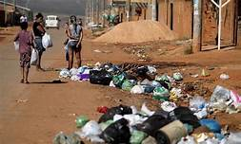
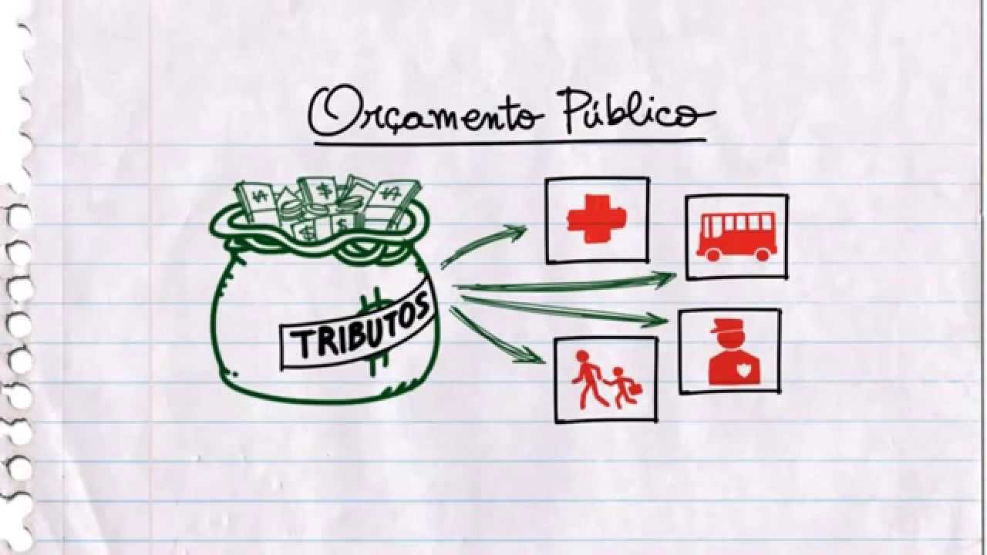
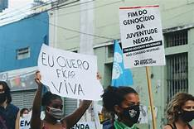
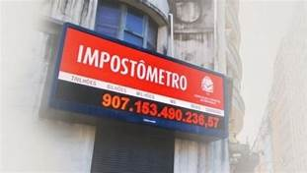
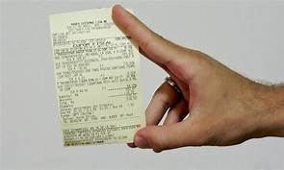
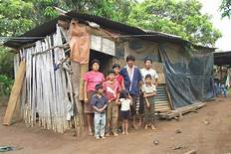
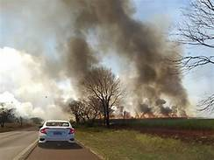
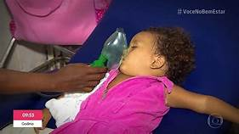
Imagens que nos remetem a Temas...

Slide 7
Pilares estruturantes para Educação Fiscal em sala de aula
2 . A Superação da concepção fragmentada do conhecimento para uma visão sistêmica; (ampliar a leitura de mundo).
Zelar pela integração curricular e pela evolução das habilidades, pelo entendimento da “rede” de saberes que constroem o conhecimento sistematizado.
Fomentar a criticidade do estudante para o entendimento dos fatos e situações abordadas e a relação destes (a) com a realidade vivida no dia a dia.
Instigar o desenvolvimento do protagonismo, a mobilização do conhecimento, a proatividade, em função de soluções criativas para demandas contemporâneas.
.

Slide 8
Metodologias para o trabalho com Educação Fiscal na sala de aula.
Intradisciplinaridade
Cruzamento de conteúdos de Educação Fiscal e do componente curricular, compondo o objeto de conhecimento e integrando habilidades que serão trabalhadas.
Estrutura: Plano de aula;
Produto: Trabalhos individuais e de grupo. Produção de textos; ações na comunidade e na escola; painéis expositivos; peças teatrais...
.

Slide 9
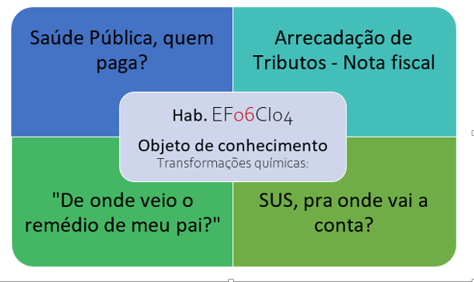
Metodologias para o trabalho com Educação Fiscal na sala de ula.
Intradisciplinaridade
.

Slide 10
Metodologias para o trabalho com Educação Fiscal na sala de aula.
2. Interdisciplinaridade:
Aprendizagem se dá de forma Integrada por meio da conexão de diferentes componentes curriculares ou áreas do conhecimento e com o aprendizado do estudante no seu cotidiano, nesta metodologia as temáticas de Educação Fiscal serão Integradoras, elementos potencializadores no interior do objeto de conhecimento.
Estrutura: Projetos, Itinerários, Eletivas.
Produtos: Soluções criativas (Projetos); empreendedorismo social; artigos de opinião; colóquios; palestras...
.

Slide 11
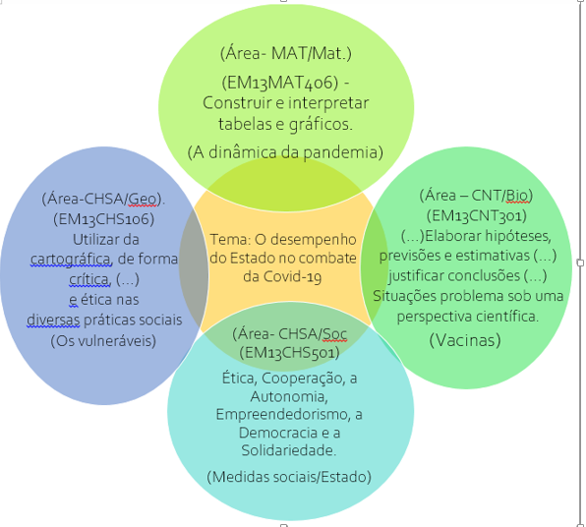
Metodologias para o trabalho com Educação Fiscal na sala de aula.
2. Interdisciplinaridade:
.

Slide 12
Metodologias para o trabalho com Educação Fiscal na sala de aula.
Transdisciplinaridade
São trabalhados conteúdos que não se encaixam adequadamente em nenhuma disciplina: por exemplo, sociedade é um tema que envolve diversas disciplinas, mas que não pertence, exclusivamente, a alguma delas; pelo fato de serem estudadas características da sociedade na História, na Geografia, na Biologia, nas Artes, é impossível enquadrar esse tema em uma única disciplina.
.

Slide 13
Transdisciplinaridade
O trabalho transdisciplinar com Educação Fiscal pode ser iniciado com um tema específico desta, a exemplo do tema já mencionado, “Sociedade”, outros como: Juventudes, Cidadania, Recursos e Políticas Públicas, Controle social, e outros. Um projeto que aborde qualquer uma dessas temáticas expostas se valerá de várias disciplinas e de várias áreas de conhecimento para atingir seus objetivos.
Estrutura: Projeto Integrador alocado no Projeto Político Pedagógico; Unidade Curricular Eletiva; Itinerário Formativo Integrado.
Produtos: Criação de um fórum, permanente de debates; elaboração e execução de um projeto social; criação de uma agenda cidadã na unidade escolar ou comunidade; produção e edição de uma coletânea de textos acerca das temáticas...
.

Slide 14
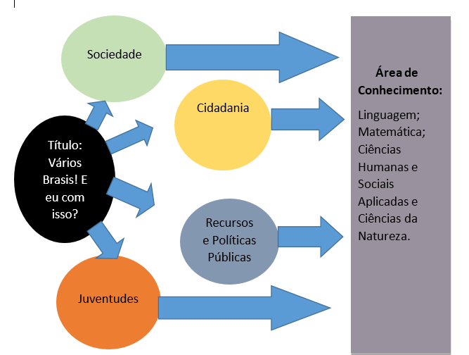
Metodologias para o trabalho com Educação Fiscal na sala de aula.
Transdisciplinaridade
.

Slide 15
Mãos à obra!
(Motivo – pela observação do cotidiano...)
Tema central do Projeto: “Bem-estar social”
Titulo do Projeto: “CrêSer fora da Caixinha”
Situação Problema: A baixa quantidade de bens e serviços, públicos à disposição da comunidade, um potencializador da exclusão social?
Justificativa: Migração forçada, diversidade cultural ( não pertencimento, preconceito), baixo IDH (analfabetismo, alto índice de mortalidade infantil) baixa efetividade das políticas públicas, Vulnerabilidade social.

Slide 16
Mãos à obra!
Competência Geral da BNCC: Nº 01, 09 e 10
Nº 01 - Valorizar e utilizar os conhecimentos (...) e colaborar para a construção de uma sociedade justa, democrática e inclusiva.
Nº 09. Exercitar a empatia, o diálogo, a resolução de conflitos e a cooperação, (...) promovendo o respeito ao outro e aos direitos humanos (...) com acolhimento e valorização da diversidade (...) sem preconceitos de qualquer natureza.
Nº 10. Agir pessoal e coletivamente com autonomia, responsabilidade, flexibilidade, resiliência e determinação, tomando decisões com base em princípios éticos, democráticos, inclusivos, sustentáveis e solidários.

Slide 17
Competências específica (BNCC e Áreas)
CHSA - Nº 04. Analisar as relações de produção, capital e trabalho (...) discutindo o papel dessas relações na construção, consolidação e transformação das sociedades.
CHSA - Nº 06. Participar do debate público de forma crítica, respeitando diferentes posições e fazendo escolhas alinhadas ao exercício da cidadania e ao Projeto de Vida.
MAT - Nº 01. Utilizar estratégias, conceitos e procedimentos matemáticos para interpretar situações em diversos contextos, sejam atividades cotidianas, (...) das questões socioeconômicas (...).
MAT - 04. Compreender e utilizar, (...) diferentes registros de representação matemáticos, na busca de solução e comunicação de resultados de problemas.
LGG - Nº 03. Utilizar diferentes linguagens (...) para exercer, com autonomia e colaboração, protagonismo e autoria (...).

Slide 18
Mãos à obra!
Habilidades CHSA:
(EM13CHSA402), (EM13CHSA605) e (EM13CHSA606)
PROPOSTA para ESTRUTURAÇÃO DOS OBJETOS DE CONHECIMENTOS
Habilidade | Conteúdo curricular | Temáticas de Educação Fiscal
(EM13CHS402) | Análise e comparação de indicadores (...) desigualdade socioeconômica. | Índice de pobreza; Os investimentos, públicos, em atendimento aos mais pobres: Saúde, Educação, Alimentação, segurança e outros
EM13CHS605) | Os princípios da declaração dos Direitos Humanos | Direitos Fundamentais e Sociais (CF); Cidadania; Financiamento do Estado
EM13CHS606) | Características socioeconômicas (...) justiça e inclusão. | Justiça social; Equidade; Política distributiva.

Slide 19
Habilidades MAT/LGG:
(EM13MAT104) e (EM13MAT404) e (EM13LP17)
PROPOSTA para ESTRUTURAÇÃO DOS OBJETOS DE CONHECIMENTOS
Habilidade | Conteúdo curricular | Temáticas de Educação Fiscal
(EM13MAT104) | Taxas e índices | IDH; Arrecadação tributária; Gastos públicos.
(EM13MAT404) | Funções e representações algébrica e gráfica (...). | Imposto de renda; Receita e despesas municipais.
(EM13LP17) | Roteiros para a produção de vídeos (...) peças teatrais, textos narrativos para diferentes tecnologias | Protagonismo e autonomia * Para expressão da produção.

Slide 20
Mãos à obra!
Componentes curriculares envolvidos: Matemática, Sociologia, História, Geografia, Filosofia e Língua Portuguesa.
Metodologia Interdisciplinaridade: Inserir no processo de execução do Projeto as formas de “fazer” que mais se adequarem ação/atividade e ao momento.
Avaliação: Formativa e Somativa, ambas com o uso de rubrica.
Obrigada!

Slide 21
SUPERINTENDÊNCIA DE EDUCAÇÃO BÁSICA
DIRETORIA DE EDUCAÇÃO BÁSICA
GERÊNCIA DE ENSINO MÉDIO
UNIDADE TÉCNICA DE TRABALHO COM PROGRAMAS E PROJETOS
gerenciaensinomedio@seduc.to.gov.br
3218-1437
www.seduc.to.gov.br

